Slide 1
Progettazione disciplinare Primo Biennio liceo Scientifico: Scienze Applicate
Versione: 2.0
Gruppo: LesepoX
Docente: Filomena Ferrucci

Slide 2
Indice
Introduzione
Finalità
Situazione di partenza delle classi
Obiettivi di competenza
Contenuti del programma
Moduli interdisciplinari
Metodologie
Strutumenti Didattici
Modalità e griglia di valutazione
Competenze trasversali di cittadinanza
Razionale scelte fatte

Slide 3
Introduzione
In questa presentazione andremo ad illustrare quelle che sono le progetazzioni disciplinari pensate per il primo biennio di un liceo scientifico indirizzio scienze applicate;
Di seguito analizzeremo ogni sezione dei due documenti, spiegando le scelte che abbiamo effettuato; ciò avverrà particolarmente per quanto riguarda gli obiettivi formativi e la programmazione disciplinare; il razionale delle scelte fatte sarà posto alla fine della presentazione.
Iniziamo quindi discutendo delle finalità, ovvero gli obiettivi specifici di apprendimento.

Slide 4
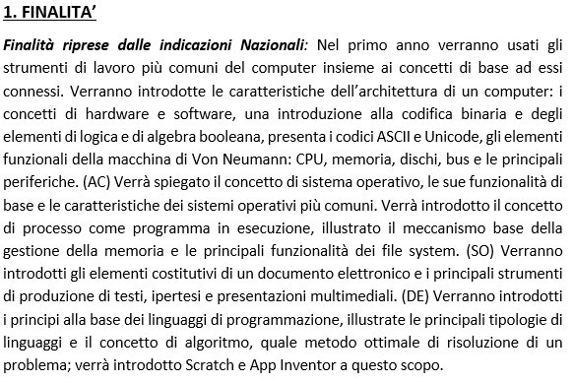
Finalità | 1
Le finalità che abbiamo inserito nella programmazione, sono state prelevate dagli obiettivi specifici delle indicazioni nazionali; le uniche modifiche presenti riguardano la loro divisione a seconda dei temi trattati dai due anni;
Qui di fianco sono raffigurate le finalità del primo anno:
Come si può notare vengono trattati i temi che riguardano l’hardware il software, la trasmissione delle informazioni ed un’introduzione alla programmazione, con Scratch e AppInventor.

Slide 5
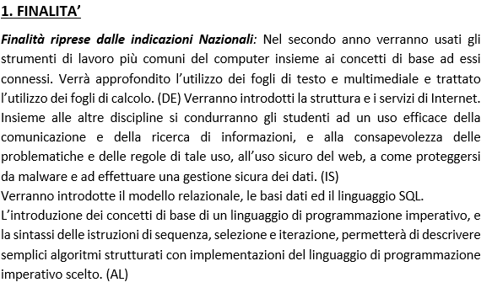
Finalità | 2
Le finalità che abbiamo inserito nella programmazione, sono state prelevate dagli obiettivi specifici delle indicazioni nazionali; le uniche modifiche presenti riguardano la loro divisione a seconda dei temi trattati dai due anni;
Qui di fianco sono raffigurate le finalità del secondo anno:
In questo caso invece sono presenti gli obiettivi riguardanti l’utilizzo dei fogli di calcolo, le reti e la sicurezza su internet; la programmazione ad oggetti con Java e le basi di dati.

Slide 6
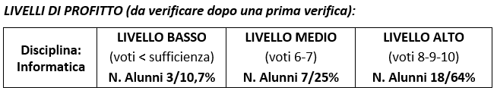
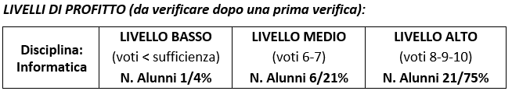
Situazione di Partenza delle classi
Per organizzare la programmazione abbiamo pensato di analizzare la situazione di partenza, oltre a dare i nostri pareri sulla situazione generale di come si presenta la classe, abbiamo anche pensato di effettuare un «test di ingresso» composto di 25 domande a scelta multipla e 5 domande aperte, con valore rispettivamente del 60% e il 40% sulla valutazione;
La difficoltà della prova per il primo anno è stata definita come:
Mentre per il secondo anno come:
Abbiamo inoltre immaginato che tra i due anni sia aumentato l’interesse per le materia, ottenendo quindi le seguenti percentuali:

Slide 7
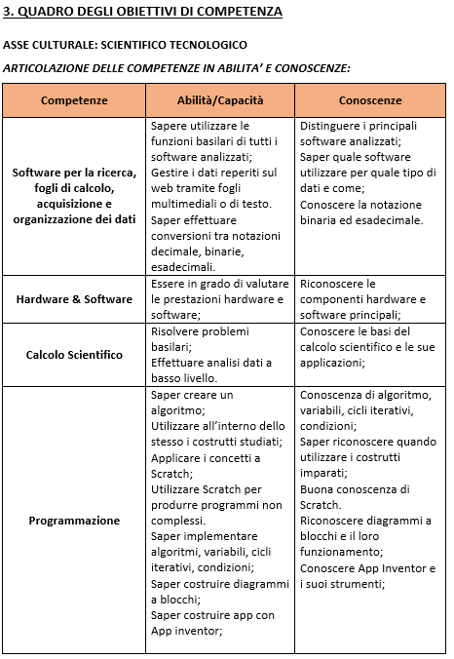
Obiettivi di Competenza | 1
Come si poteva già evincere dalle finalità, per il primo anno abbiamo deciso di trattare gli argomenti di cui a lato;
Per quanto riguarda le motivazioni in dettaglio per le nostre scelte procederemo a fornirle nelle slide finali;

Slide 8
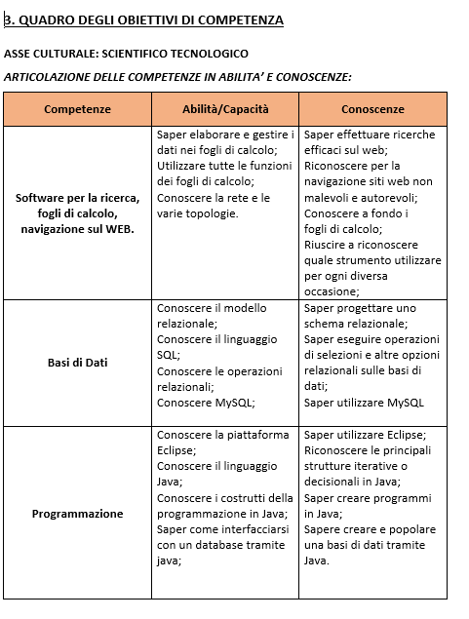
Obiettivi di Competenza | 2
Per il secondo anno invece abbiamo deciso di trattare gli argomenti di cui a lato;
Anche qui per quanto riguarda le motivazione in dettaglio per le nostre scelte procederemo a fornirle nelle slide finali;

Slide 9
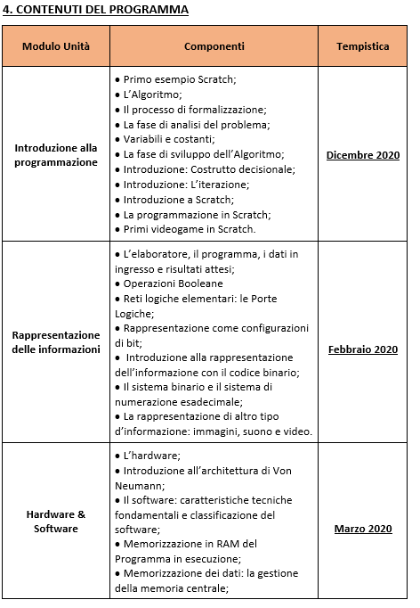
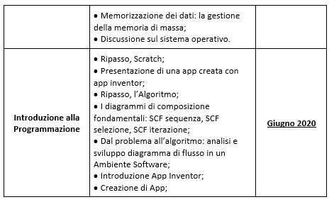
Contenuti del programma | 1
Questi di seguito sono i contenuti del programma del primo anno del liceo scientifico: scienze applicate, secondo noi:

Slide 10
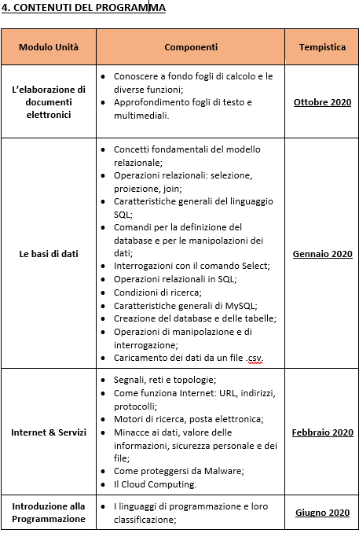
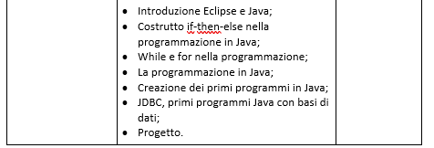
Contenuti del programma | 2
Questo è invece il programma con i contenuti del secondo anno secondo le decisioni e le scelte da noi prese, come già ribadito in precedenza alla fine della presentazione andremo a spiegare le motivazioni delle stesse, che ci hanno portato ad effettuare questa tipologia di suddivisione.

Slide 11
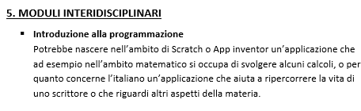
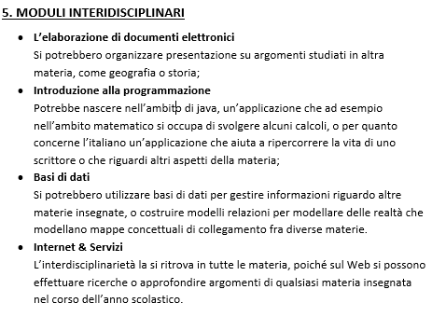
Moduli Interdisciplinari
Per il primo anno abbiamo pensato che i seguenti moduli potessero essere trattati come interdisciplinari:
Mentre per il secondo:
In Generale abbiamo pensato a questi moduli come interdisciplinari, poiché sono quelli che più si integrano con gli altri insegnamenti; basta pensare alle presentazioni PowerPoint, alle ricerche di specifici approfondimenti o argomenti on-line, o alla creazione di programmi che comprendano conoscenza di scienze, geografia, storia, ecc.

Slide 12
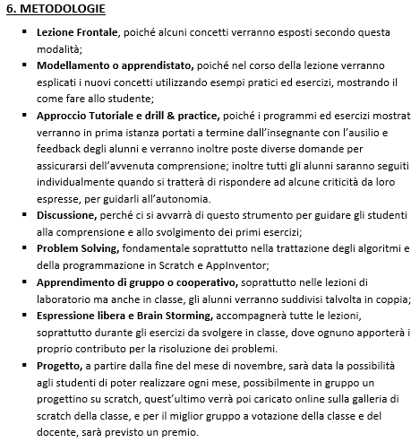
Metodologie didattiche
Per entrambi gli anni abbiamo pensato alle seguenti metodologie didattiche:
In aggiunta per il secondo anno abbiamo specificato per il problem solving l’utilizzo di Java e delle basi di dati ed inoltre la diversa tipologia nella metodologia progetto, come previsto dal piano di studi:

Slide 13
Strumenti Didattici
Per il testo adottato abbiamo ritenuto appropriato «Informatica App»;
Poi per altri eventuali sussidi didattici o testi di approfondimento, questi verranno forniti dal docente; in particolare per quanto riguarda il materiale per il secondo anno, questo sarà fornito per lo più interamente dal docente, caricato su e-learning;
Per le attrezzature e spazi didattici utilizzati abbiamo proposto ovviamente il laboratorio di Informatica con uso di PC;
Saranno inoltre utilizzato i software Eclipse e MySQL nel corso del secondo anno.
Saranno quindi fornite slide e altro materiale di supporto, soprattutto la piattaforma e-learning.

Slide 14
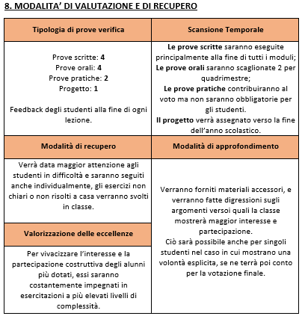
Modalità di valutazione
Di fianco sono illustrate le modalità di valutazione e recupero, le modalità risultano essere simili per entrambi gli anni;
L’unico cambiamento sostanziale si ritrova nelle tipologie di prove di verifica; per il primo infatti sono previste minore prove pratiche e con un impatto minore sul voto, e i progetti sono più piccoli ed opzionali essendo da svolgere uno al mese.

Slide 15
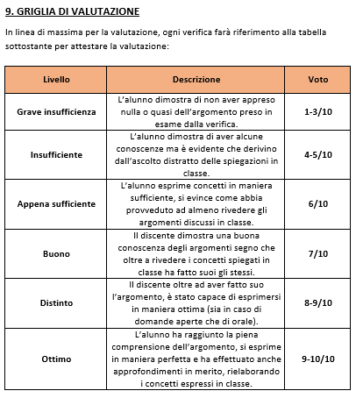
Griglia di Valutazione
La griglia di valutazione a cui abbiamo pensato è la stessa per entrambi gli anni ed è quella raffigurata qui di fianco;

Slide 16
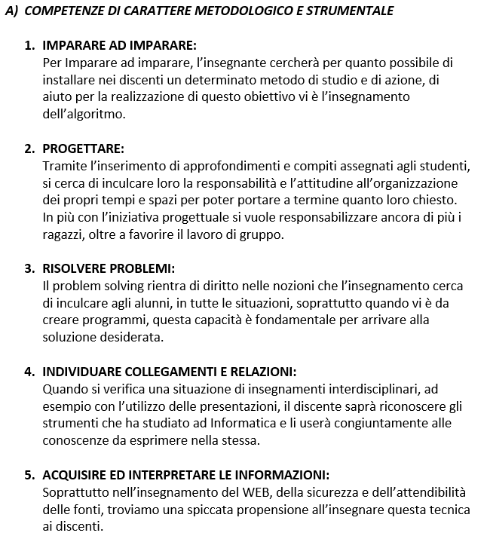
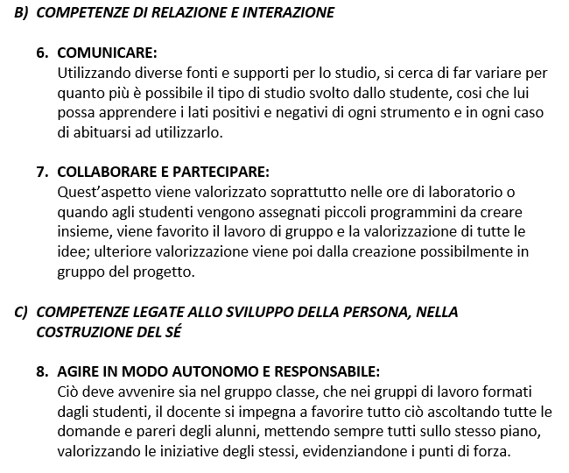
Competenze trasversali di cittadinanza
Di seguito sono mostrate le competenze trasversali di cittadinanza, quelle qui rappresentate sono relative al secondo anno, ma l’unica differenza col primo è quella derivativa dall’iniziativa progettuale e da alcuni diversi insegnamenti.

Slide 17
Razionale scelte fatte | 1
La maggior parte delle nostre scelte si basa sul presupposto di voler dare ampio spazio alla programmazione, perché pensiamo sia ciò che più può stimolare l’interesse da parte dei discenti, oltre a sviluppare in loro il computational thinking e portare poi alla computational action, questo principalmente attraverso lo studio dell’algoritmo, nonché ciò che più abbia effetti positivi sul loro sviluppo in termini di competenze trasversali;
Iniziamo quindi l’anno parlando di programmazione, e mostrando un esempio di un applicativo realizzato su Scratch; per aizzare la curiosità degli studenti, con la promessa che anche loro riusciranno da li a breve a realizzare anche loro piccole applicazioni;
Per quanto riguarda la programmazione quindi, introduciamo il concetto di algoritmo, variabili, iterazioni e costrutti decisionali; ma senza scendere in dettaglio, desideriamo fornire le conoscenze essenziali per far si che gli studenti inizino ad entrare nel mondo della programmazione e possano comporre i primi programmi in Scratch

Slide 18
Razionale scelte fatte | 2
Abbiamo poi pensato di inserire nel programma del primo anno la maggior parte dei moduli che servono a fornire anche un background di informatica; abbiamo quindi il modulo concernente la rappresentazione delle informazioni e quello hardware e software. Questi argomenti sono inoltre alternati in modo da non appesantire troppo lo studente con argomenti complessi e poco appetibili. Alla fine poi dell’anno si ritornerà a parlare di programmazione con AppInventor.
Questo non vuol dire però che la programmazione sarà abbandonata per la parte centrale dell’anno, questa sarà sempre centrale nel corso dell’anno e i progetti opzionali mensili saranno atti anche a questo scopo;
Abbiamo pensato di eliminare alcuni moduli come quello sui sistemi operativi, per integrarlo in parte in quello riguardante Hardware & Software, e quello riguardo i fogli multimediali. Abbiamo optato per questa scelta perché pensiamo questi siano concetti già propri degli studenti; nonostante ciò indirettamente gli stessi verranno trattati nel corso dell’anno scolastico.

Slide 19
Razionale scelte fatte | 3
Per il secondo anno abbiamo quindi deciso di focalizzarci quasi esclusivamente sulla programmazione, abbiamo iniziato però col dare un background estensivo sui fogli di calcolo, giusto per approfondire un po’ l’argomento.
Continuiamo poi l’anno quindi con l’introduzione delle basi di dati. Abbiamo pensato di introdurle in questo momento, perché pensiamo possa essere molto importante per gli studenti saper acquisire e gestire dati e potrebbe risultare utile per il loro futuro, non solo accademico.
Dopo di ciò abbiamo trattato in maniera massiccia l’internet, la sicurezza in rete e accennare al cloud computing; Siamo consci che sia fondamentale per gli studenti avere conoscenze di questo tipo già all’interno del primo anno, ma abbiamo ritenuto più opportuno trattare di: hardware & software, trasmissione delle informazioni e soprattutto di Programmazione.

Slide 20
Razionale scelte fatte | 4
Dopo il primo quadrimestre in cui trattiamo quindi estensivamente questi moduli, oltre le basi di dati il secondo è incentrato quasi esclusivamente sulla programmazione;
Riprendiamo infatti tutti i concetti espressi precedentemente, per introdurli in maniera più approfondita, insieme al linguaggio di programmazione java, integrando poi il tutto con le basi di dati.
Abbiamo pensato inoltre per la fine dell’anno di introdurre un progetto, da svolgere in singolo o in gruppo; pensiamo che questo sia il miglior modo per consolidare le competenze in possesso dagli studenti; infatti si tratta di un attività che richiede diverse conoscenze e abilità per poter essere portata a termine.

Slide 21
Razionale scelte fatte | 5
Il progetto finale del secondo anno è da svolgere utilizzando Java e MySQL, per la valutazione si terrà ovviamente conto oltre che della realizzazione, anche dell’idea dietro il tutto.
Abbiamo pensato di consentire la partecipazione in singolo o in gruppi di massimo 3 persone e non più, per non facilitare troppo la competizione ai gruppi numerosi di 4 o più persone rispetto a quelli singoli e in modo da permettere a chiunque di avere una buona fetta di responsabilità all’interno del progetto, che a nostro parere verrebbe a mancare in gruppi più numerosi.

Slide 22
Razionale scelte fatte | 6
Diamo qui anche alcune motivazione riguardanti le metodologie di valutazione scelte; a nostro avviso, come vedremo, le 5 prove scritte saranno effettuate durante l’anno scolastico, le prove scritte potranno essere della tipologia:
Tracking dell’esecuzione di un determinato codice;
Esaminare la correttezza di una determinata soluzione;
Completare una determinata soluzione;
Domande a scelta multipla su concetti teorici.
Le prove orali da noi previste sono 4, ma siamo propensi a valutare come tali anche ripetuti interventi di un determinato studente in classe; in questo modo pensiamo di alleggerire l’ansia che deriverebbe da un interrogazione orale e di avere una maggior consapevolezza della preparazione dello studente, che non sarà preparato solo nell’occasione in cui debba essere interrogato, ma nella totalità o quasi delle lezioni;

Slide 23
Razionale scelte fatte | 7
Per quanto riguarda le prove pratiche non vogliamo dare a queste un eccessivo potere valutativo nel corso del primo anno, perché siamo consci del fatto che gli studenti stanno entrando appena nel mondo e nell’ottica della programmazione, ma non vogliamo rinunciare completamente alle stesse, perché rappresentano in ogni caso un valido strumento aggiuntivo per aiutare nella valutazione ed esercitazione degli studenti.
Come da nostro programma, durante il primo anno, abbiamo inteso le prove pratiche come piccoli progetti opzionali, da far svolgere mensilmente agli studenti possibilmente in gruppo; Questi progetti come detto in precedenza contribuiscono sul voto ma non sono eccessivamente rilevanti, essendo in ogni caso opzionali.
Avevamo anche pensato ad un approccio da flipped classroom, da attuare nel momento in cui gli studenti, ogni mese, potessero presentare ai loro amici e all’insegnante il frutto del loro lavoro, ma dato il limitato monte ore, non sappiamo quanto ciò sia possibile;

Slide 24
Razionale scelte fatte | 8
Per quanto riguarda le metodologie didattiche, alla lezione frontale quando possibile si preferirà sempre quella pratica, di laboratorio o che possa in qualche modo coinvolgere gli studenti; Qualora questo non fosse possibile, si procederà in ogni caso ad avere un duratura interazione con i discenti, al fine di renderli partecipi e consapevoli della lezione.
Anche per quanto riguarda la lezione frontale si cercherà di ridurre l’approccio frontale, poco accattivante per gli studenti, ad un approccio «pratico»; verranno quindi utilizzati diversi tool e programmi a seconda dell’occorrenza per far imparare gli studenti «lavorando», coinvolgendoli attivamente.
Infine qualche parola per la griglia di valutazione, siamo del parere che le fasce individuate siano più che sufficienti per classificare gli studenti in maniera adeguata, ma solo un riscontro sul campo ci potrà fornire maggiori dettagli in questo senso.

Slide 25
Grazie per l’attenzione

